Slide 1
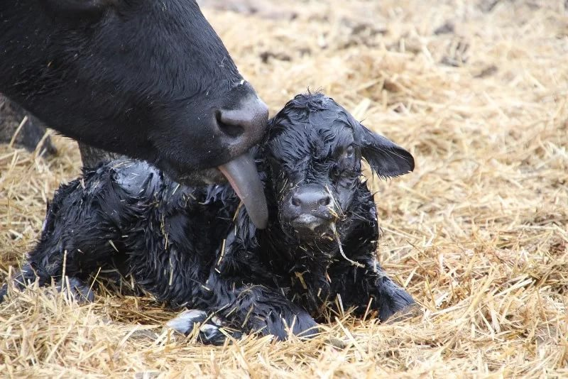
Тема урока: Физиология и диагностика беременности и родов, оказание помощи при родах

Slide 2
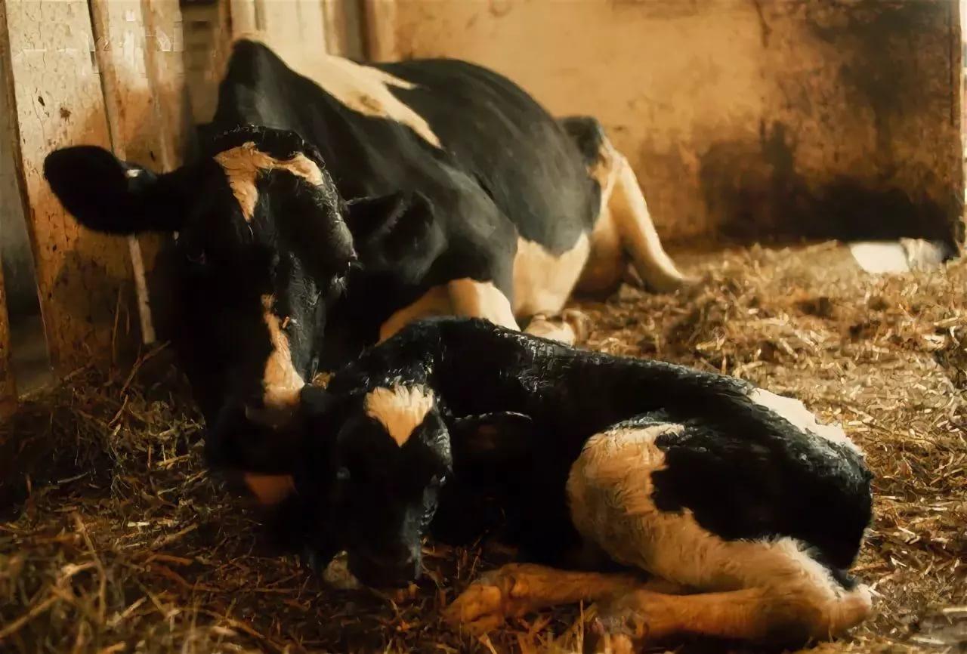
Анормальные роды
При анормальности родов у сельскохозяйственных животных нередко требуется акушерское вмешательство. Его целью представляется спасение жизни матери и плода. Часто в ветеринарной практике по нужде акушер должен производить выбор между ними.

Slide 3
Анормальные роды
При оказании акушерской помощи строго соблюдают правила асептики и антисептики.

Slide 4
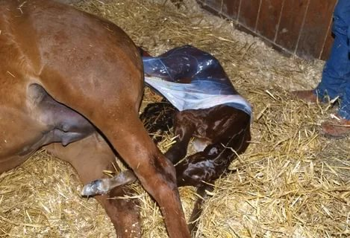
Главные принципы оказания акушерской помощи:
акушерскую помощь производят с учетом морфологических особенностей плода и родовых путей матери (в наибольшей степени труднопроходимые участки плода - голова, плечевой пояс и таз; родовых путей - костный таз, шейка матки, вульва);

Slide 5
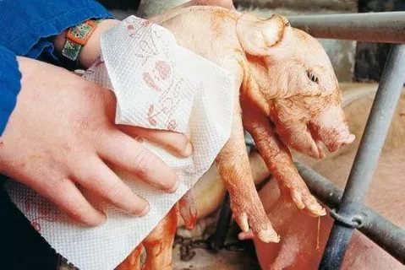
Главные принципы оказания акушерской помощи:
для выправления анормальных положений, позиций и членорасположений на все предлежащие части плода накладывают акушерские петли и отталкивают его в матку;

Slide 6
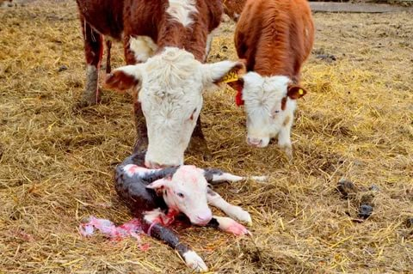
Главные принципы оказания акушерской помощи:
действия по исправлению положения и членорасположения плода производят в промежутках между схватками и потугами, при данной операции используют местное либо общее обезболивание;

Slide 7
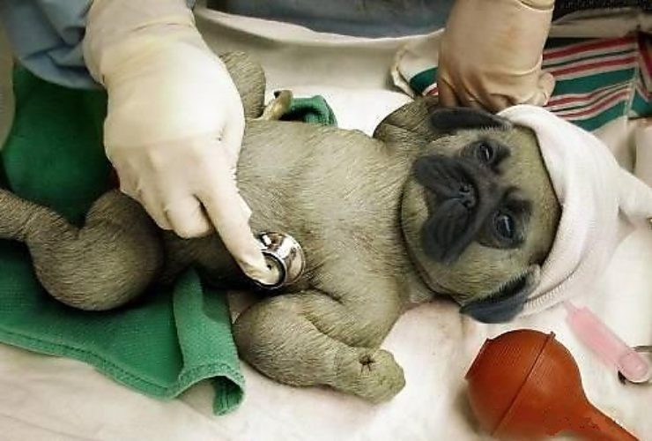
Главные принципы оказания акушерской помощи:
вынимают плод во время потуг и схваток силой не более 3-4 человек;
при вероятности вынужденного убоя не рекомендуется применять сильнопахнущие лекарственные вещества (камфору, креолин, лизол, карболовую кислоту, йодоформ и др.);

Slide 8
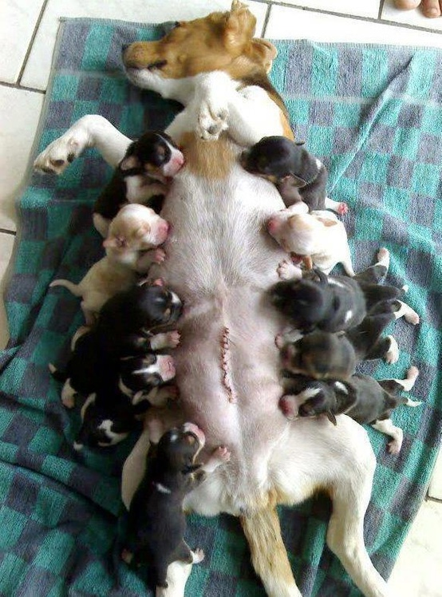
Главные принципы оказания акушерской помощи:
при двойнях первым вынимают верхний плод; при невыполнимости оказания помощи консервативными методами используют без промедления кесарево сечение либо фетотомию.

